Slide 1
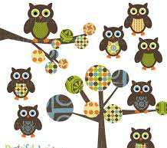
Keterampilan Variasi Stimulus
Noni Agustina

Slide 2
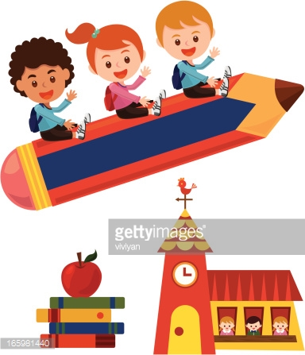
Tujuan melakukan variasi stimulus
Menciptakan suasana atau atmosfer pembelajaran yang menarik perhatian dan tidak membosankan
Meningkatkan antusias, ketekunan, dan partisipasi aktif siswa

Slide 3
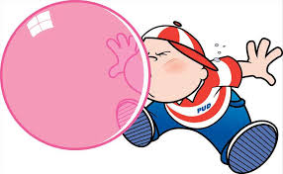
Prinsip melakukan variasi stimulus
Variasi lancar dan berkesinambungan
Relevan dengan tujuan dan kemampuan anak
Terencana dan fleksibel

Slide 4
Jenis variasi stimulus
Media dan Bahan Pembelajaran
Pola Interaksi
Proses Pembelajaran

Slide 5
Proses Pembelajaran
Penggunaan variasi suara
Pemusatan perhatian
Kesenyapan
Melakukan kontak pandang
Gerakan badan dan mimik
Pergantian posisi guru dalam kelas

Slide 6
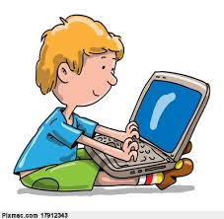
Media dan bahan pembelajaran
Media yang dapat dilihat (visual)
Media yang dapat didengar (auditif)
Media yang dapat diraba, dimanipulasi dan digerakan

Slide 7
Pola interaksi
Guru-siswa
Siswa-siswa

Slide 8
DAFTAR PUSTAKA
Djamarah, Sayiful Bahri. 2014. Guru dan anak didik dalam interaksi edukatif. Jakarta: Rineka Cipta
Departemen Pendidikan dan Kebudayaan Direktorat Jendral Pendidikan Tinggi. Hand-out Keterampilan Dasar.
Sanjaya, Wina. 2006. Strategi Pembelajaran Berorientasi Standar Proses Pendidikan. Jakarta: Kencana Prenada Media Group

